Slide 1


Unità di apprendimento 1
Architettura di rete e formati per lo scambio dei dati

Slide 2
Unità di apprendimento 1 Esercitazione di laboratorio 1
Il lInguaggio XML

Slide 3
Generalità
L’eXtensible Markup Language (XML) non è un linguaggio di markup né l’evoluzione HTML
è un meta-linguaggio di markup, cioè un linguaggio che permette di definire altri linguaggi di markup.
XML non ha tag predefiniti e non serve né per programmare né per definire pagine web
è costituito da un insieme standard di regole sintattiche per modellare la struttura di documenti e dati.

Slide 4
XML
Possiamo definire anche l’XML come un metalinguaggio che ha lo scopo di rappresentare contenuti testuali organizzati in modo gerarchico.
La caratteristica principale dell’XML è quella che permette di rappresentare contenuti in un formato compatibile con qualsiasi sistema hardware e software in quanto si tratta di un semplice file in formato testo.

Slide 5
XML
File XML possono essere trasmessi tra aziende e utenti diversi, senza alcun vincolo, dato che sono file di testo
hanno come suffisso .XML
consentono di separare i dati dalla rappresentazione grafica;
possiedono un insieme unico di regole di sintassi che consentono di leggere e scrivere, nello stesso modo e con strumenti analoghi, i contenuti rappresentati;
sono basati su tag del tipo <nome></nome>
i tag permettono di leggere le informazioni in essi contenute, in base al loro nome e non necessariamente alla loro posizione;
a ogni documento XML può essere associata la definizione della struttura utilizzata per renderlo facilmente leggibile e per rendere rapido il processo di verifica della struttura del documento.

Slide 6
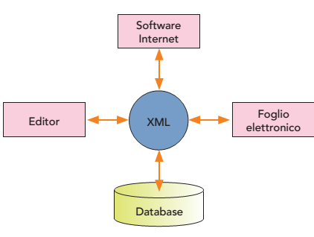
Utilizzo dell’XML
Con l’XML i dati strutturati possono essere memorizzati all’interno delle pagine HTML
Si definiscono così le cosiddette aree data islands (isole dei dati)

Slide 7
Utilizzo dell’XML
Scambio di dati con l’XML
i sistemi di elaborazione e i database contengono dati spesso incompatibili tra loro: vengono convertiti in XML
Condivisione dei dati
essendo puro testo, l’XML fornisce un modo di condividere i dati slegato sia dal software sia dall’hardware
Memorizzazione dei dati
può essere utilizzato per memorizzare dati in un file o in un database

Slide 8
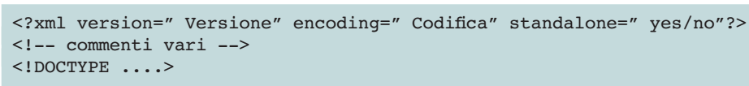
La sintassi XML
L’XML è leggibile su qualsiasi piattaforma
Ogni documento deve presentare un prologo costituito dalla dichiarazione XML
La prima riga (<?...?>) viene chiamata processing instruction
serve per indicare la versione del documento XML

Slide 9
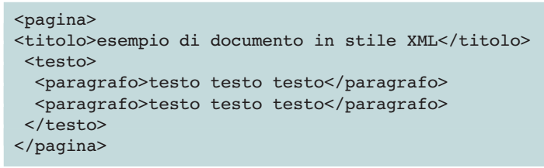
La sintassi XML
Il contenuto del documento deve corrispondere a una gerarchia di tag non sovrapposti
quindi i tag che si aprono per ultimi devono chiudersi per primi e ogni tag deve avere una chiusura.

Slide 10
La sintassi XML
Deve sempre esserci un tag che racchiuda tutti gli altri, che viene chiamato root (radice)
Inoltre l’XML è case sensitive, pertanto un tag maiuscolo è diverso dallo stesso tag scritto in minuscolo.
Un documento XML si dice ben formato (well formed) se possiede i nomi dei tag che non iniziano con il carattere underscore (_),

Slide 11
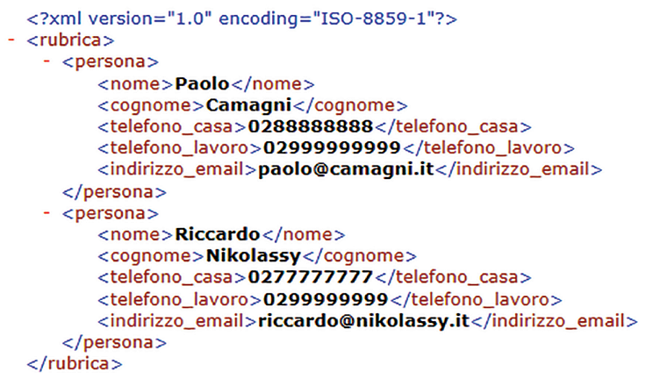
La sintassi XML

Slide 12
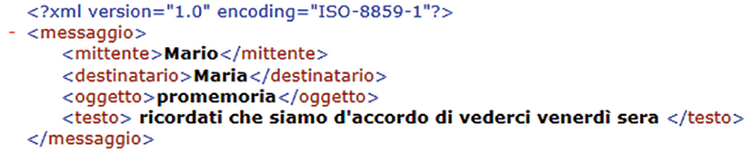
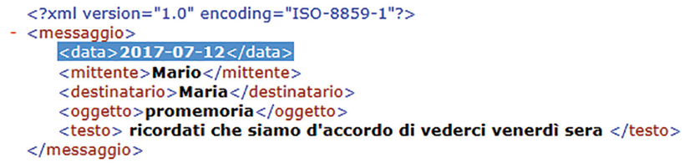
Elementi dell’XML

Slide 13
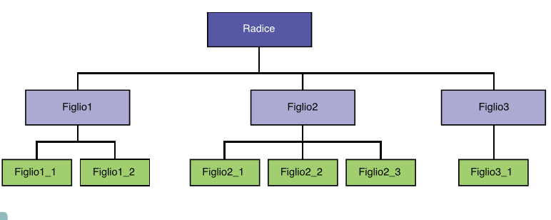
Gerarchia degli elementi
Gli elementi di un documento XML sono da considerarsi come nodi appartenenti alla struttura di un albero.

Slide 14

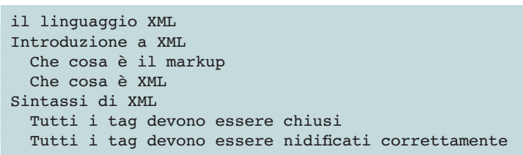
Gerarchia degli elementi
Si consideri la descrizione del contenuto di un libro che parla di XML

Slide 15
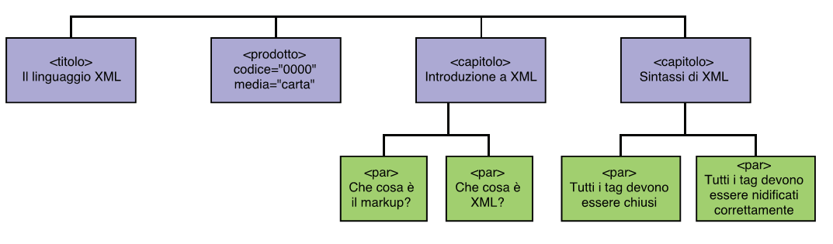
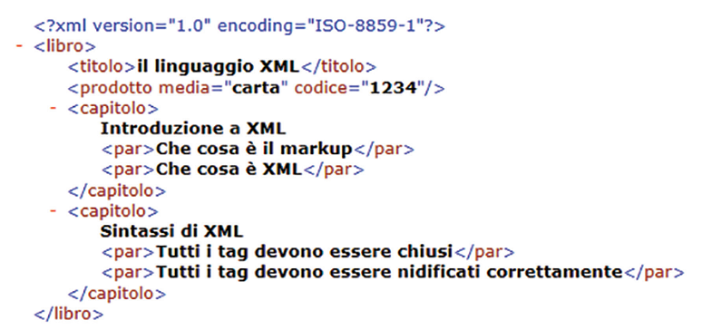
XML

Slide 16
Differenza tra attributi ed elementi
I dati possono essere rappresentati attraverso gli attributi oppure attraverso gli elementi
E’ è da ricordare che in XML la regola sintattica per gli attributi prevede sempre che siano racchiusi tra virgolette

Slide 17
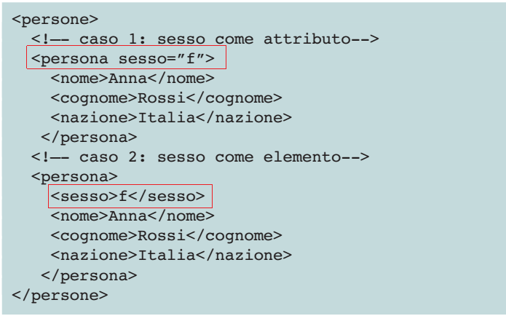
Differenza tra attributi ed elementi

Slide 18
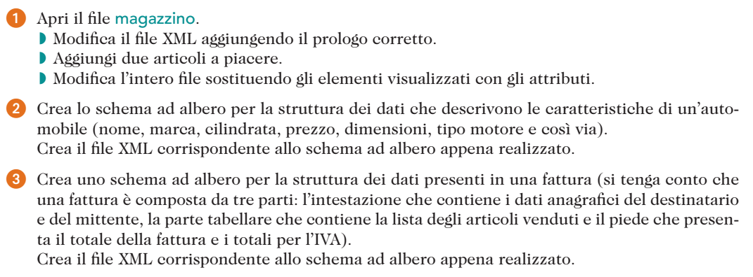
Esercitazione: il magazzino

Slide 19
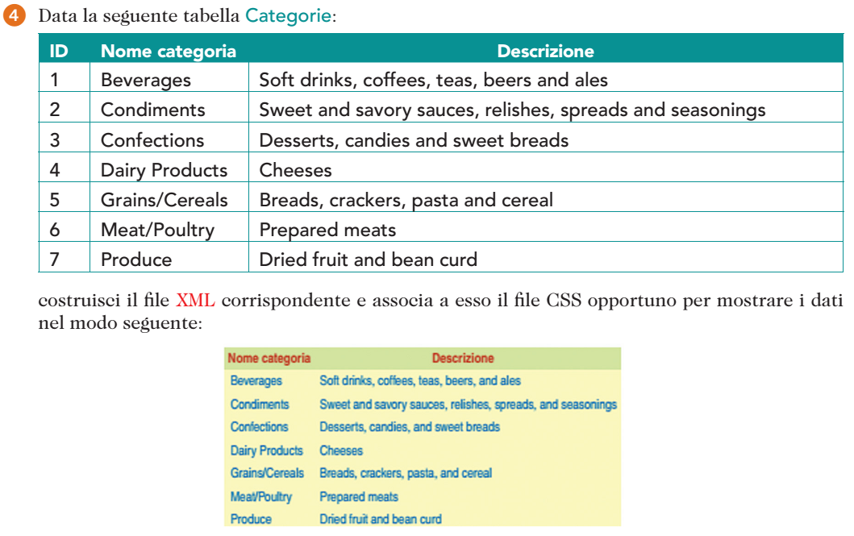
Esercitazione: il magazzino

Slide 20
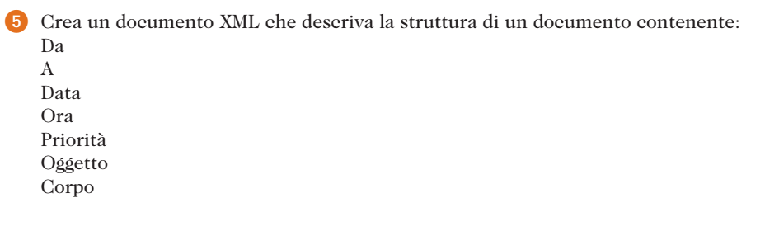
Differenza tra attributi ed elementi

